Slide 1
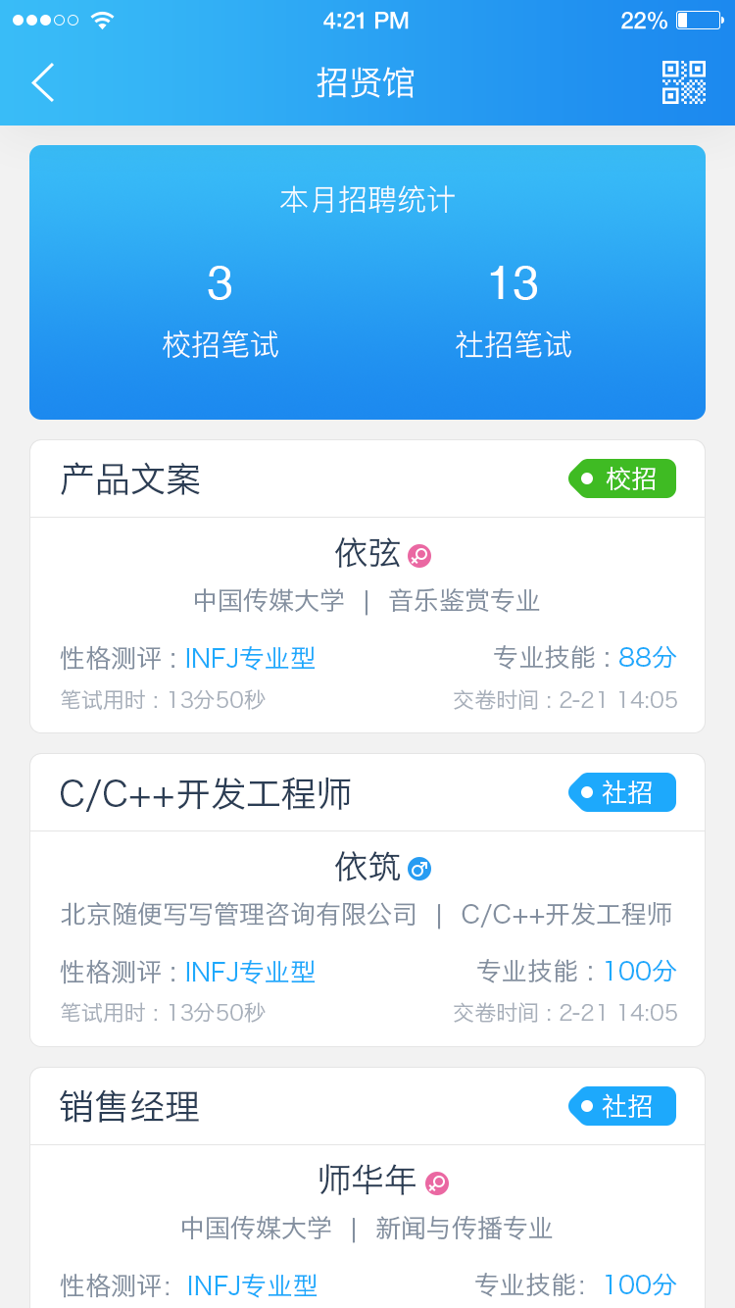
App招贤馆模块首页
本月招聘统计区，统计本月中校招、社招量，不可点击。
所有小程序中完成笔试提交的，在App中均会生成应聘者数据条，排列顺序从上之下为本月最新—本月最旧。

Slide 2
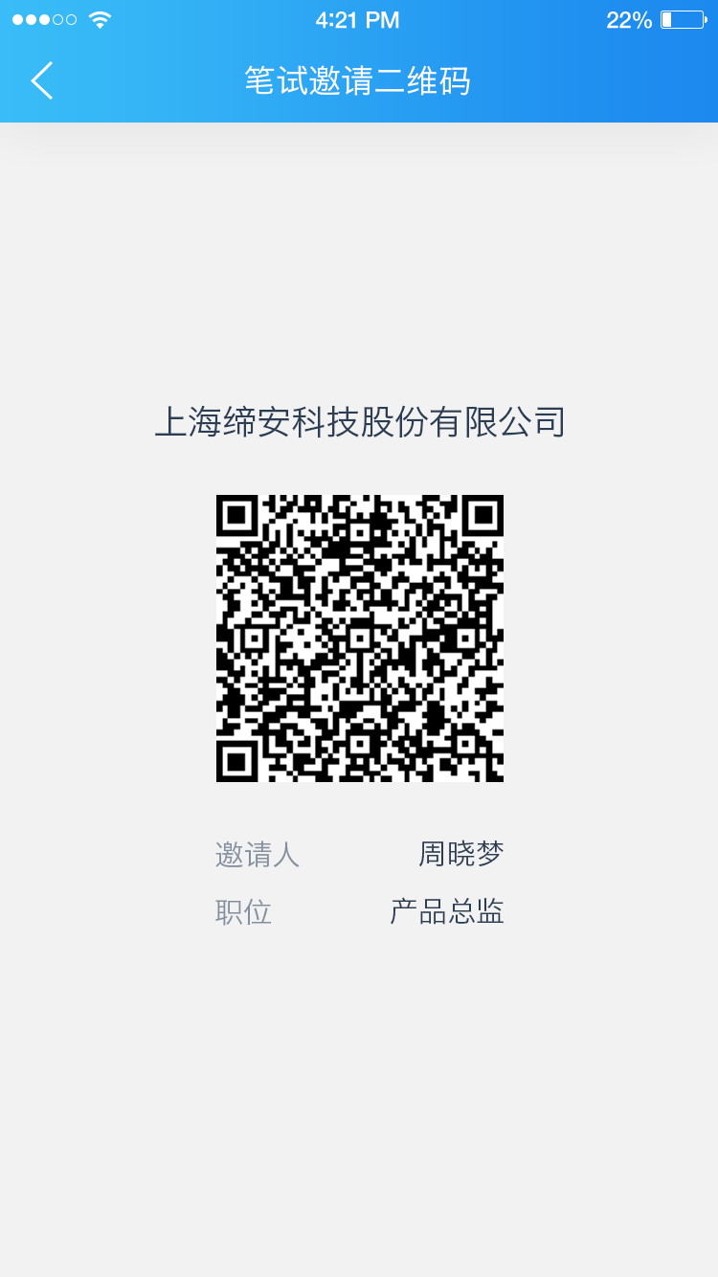
笔试邀请二维码
打开App中招贤馆首页，点击右上角二维码图标，进入当前用户专属的笔试邀请二维码页面。
二维码页面包含：企业名称、专属二维码、邀请人姓名、邀请人职位。

Slide 3
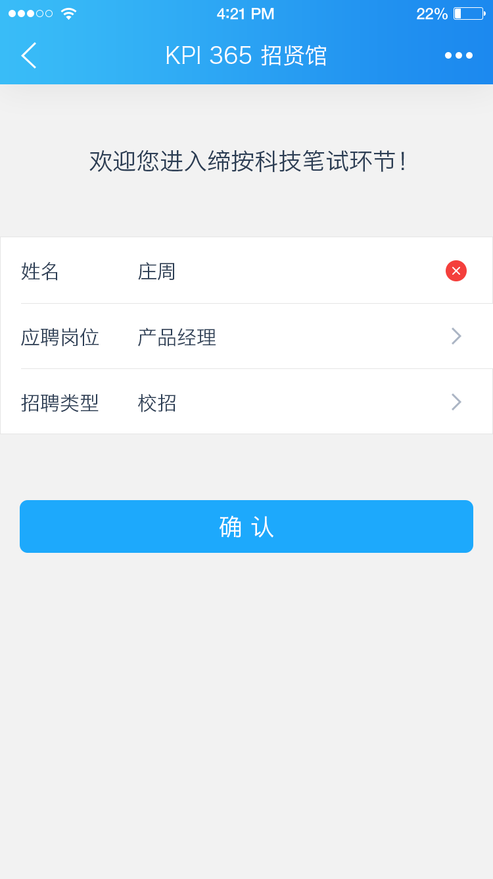
扫码进入微信小程序
扫码后，应聘者进入微信小程序首页。
应聘者填写：
真实姓名、
选择应聘岗位（点击页面下方出现滑动选项）—岗位在后台设置完成，需要给予选项的数据、
类型（校招、社招）、
其中应聘者所选的应聘岗位，是题库选题的促发点。
完成信息填写后，点击确认进入笔试答题。

Slide 4
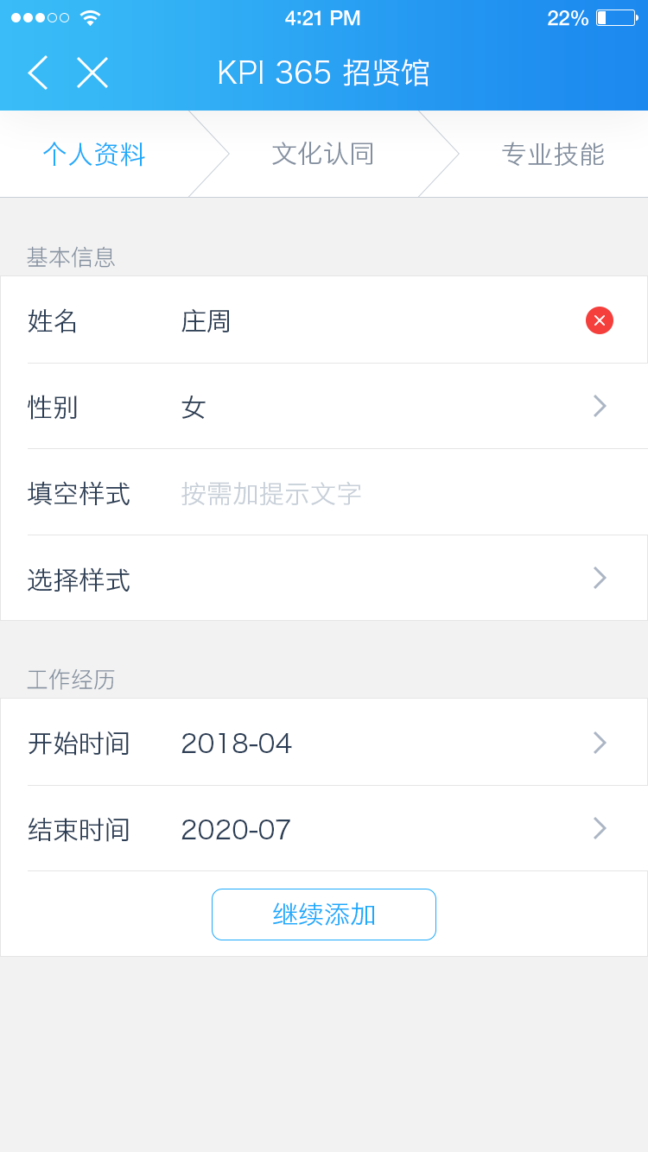
小程序—个人资料
个人资料部分，所有页面表单内容均为必填项；
所有选择类型，均采用页面底部弹出滑动选项的方式；
个人资料填写中途退出页面，实时保存数据。
填空样式和选择样式的具体字段？

Slide 5
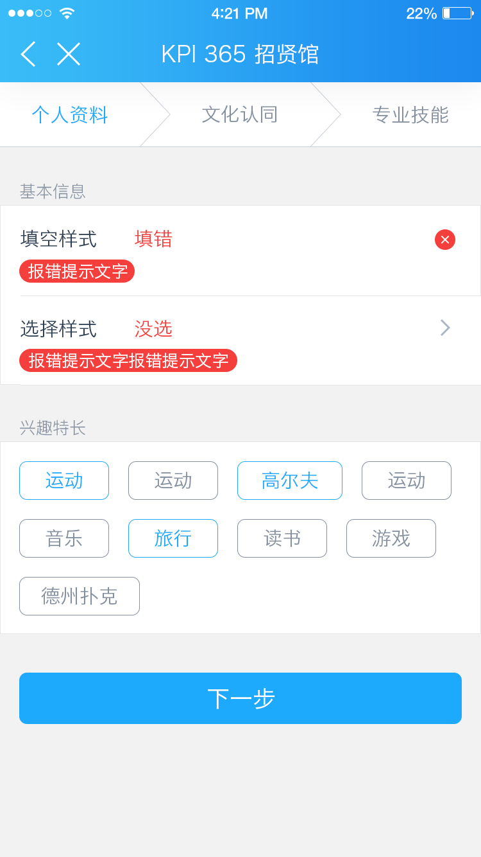
小程序—个人资料
关于兴趣特长，
采用选择标签的方式，但应聘者页面不可增添标签，增添标签的权限在PC端管理后台处。
所有必填项填写完成，页面底部的“下一步”方呈现可点击状态，点击进入到“文化认同”模块，且不可再返回个人资料部分。
标签内容等待告知
注意有报错的提示文字

Slide 6
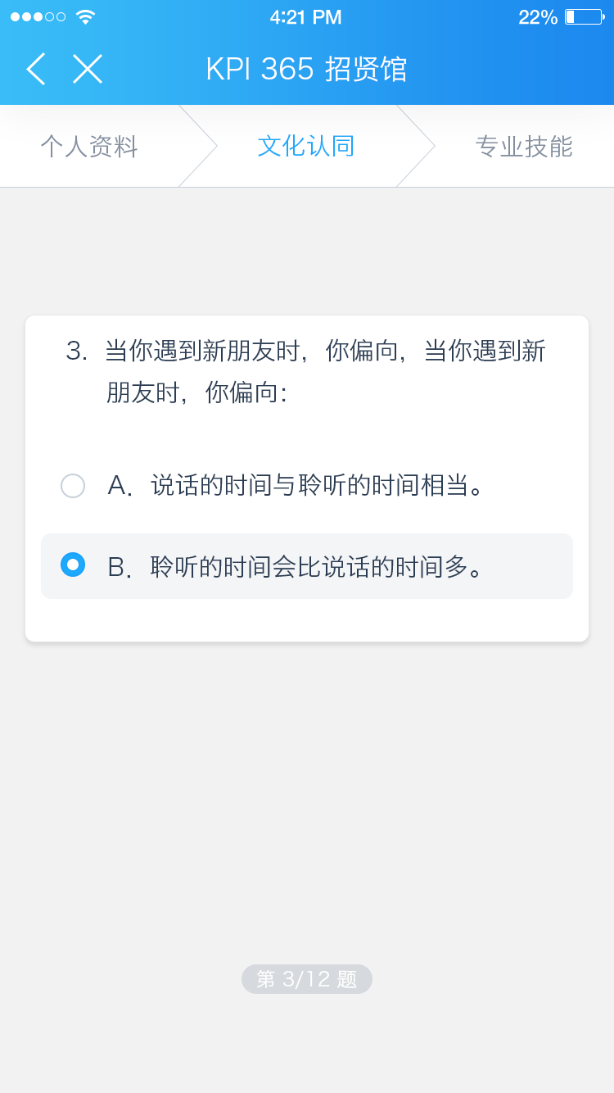
小程序—文化认同
从“文化认同”模块开始，算作正式进入笔试考评阶段，并开始计时笔试用时。
文化认同、专业技能的所有试题，均采用单题显示的当时，选择选项即跳到下一题，不可回退。
底部显示答题进度。

Slide 7
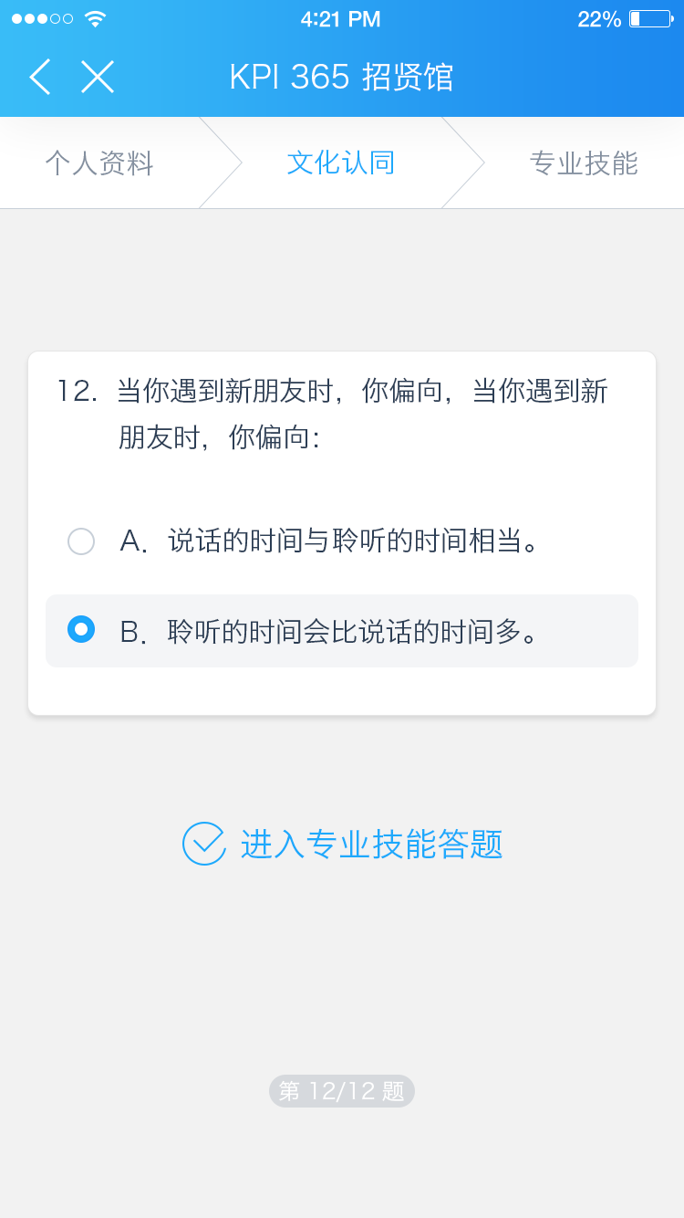
小程序—文化认同
文化认同模块最后一题，选择选项后，页面底部出现如图提示，出现3秒，随即进入专业技能笔试模块中。

Slide 8
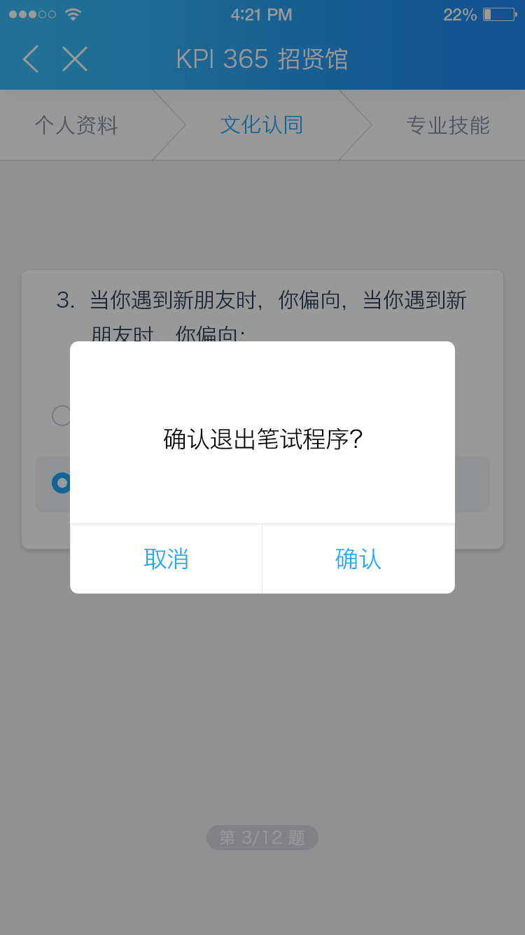
小程序—退出提醒
从进入“文化认同”开始，到专业技能结束，笔试中途退出页面，均出现提示，是否确认退出。如退出，则保留已完成的完整模块数据，新模块重新选题。
如按Home键反馈桌面，再次进入程序，则回到退出时的页面。
如后台杀死程序，则重新进入小程序首页。

Slide 9
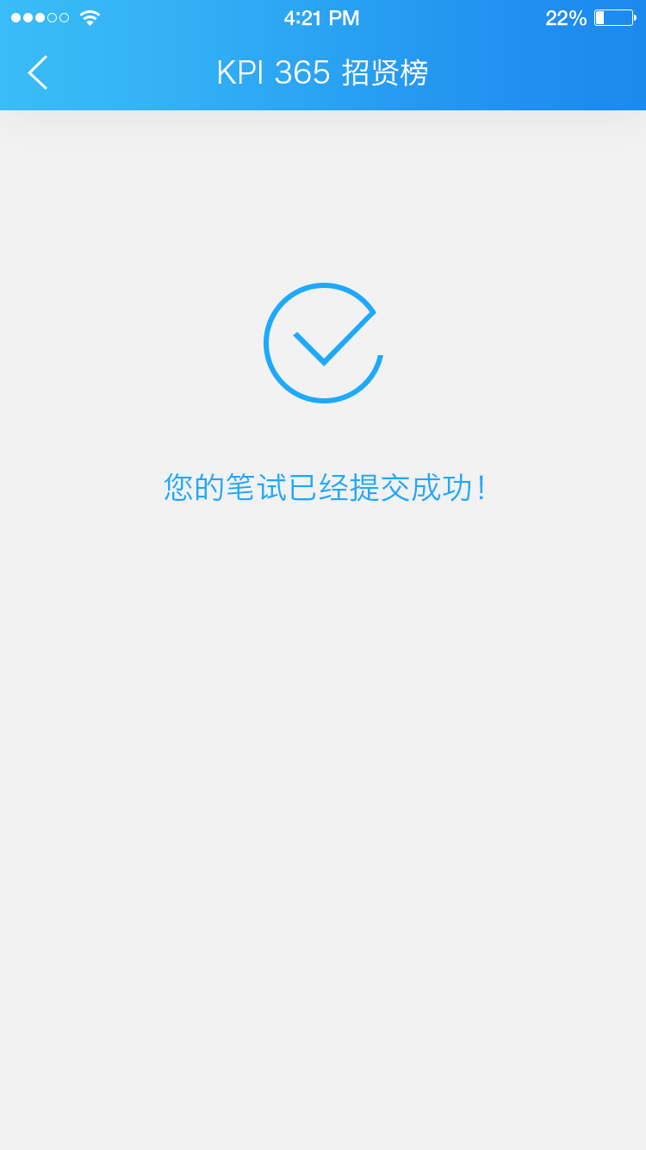
小程序—笔试完成
专业笔试最后一题完成后，出现此页面，告知应聘者完成笔试。但暂不提供任何笔试分数结果。
此处点击左上角“返回”无需出现上页中的提醒框，即可退出小程序。

Slide 10
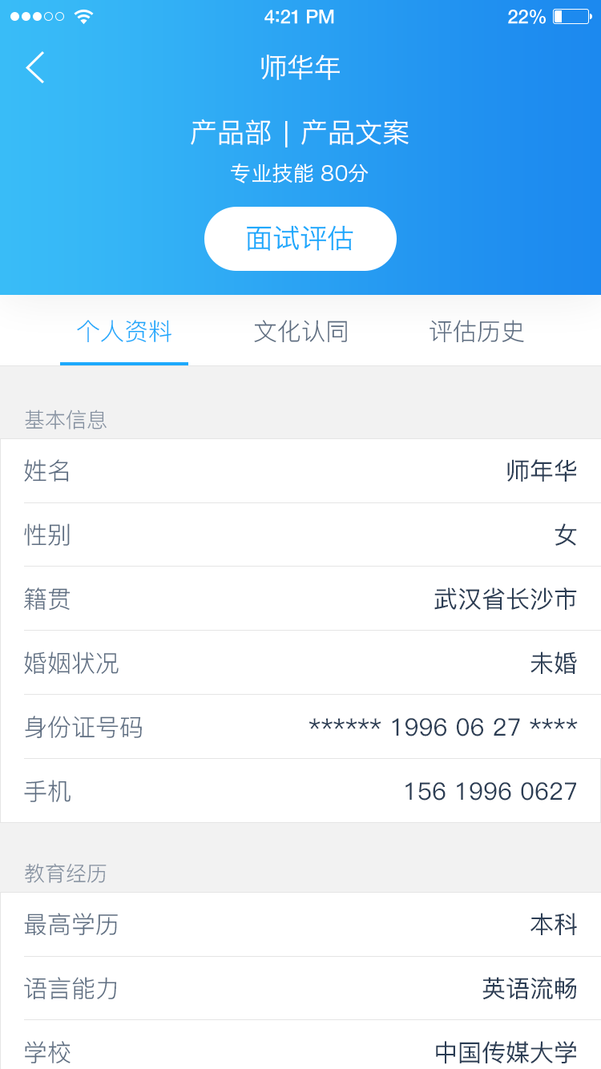
App—应聘者详细页面
点击App招贤馆首页中的应聘者数据条，进入该应聘者详细页面。
默认显示个人资料部分。

Slide 11
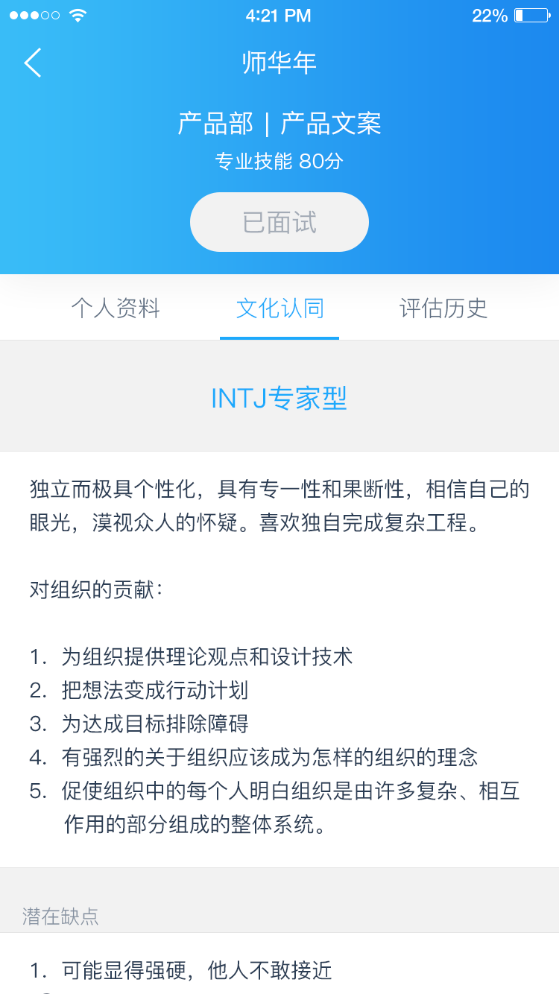
App—应聘者详细页面
文化认同部分，显示性格测评结果。
包含；
综述
潜在缺点

Slide 12
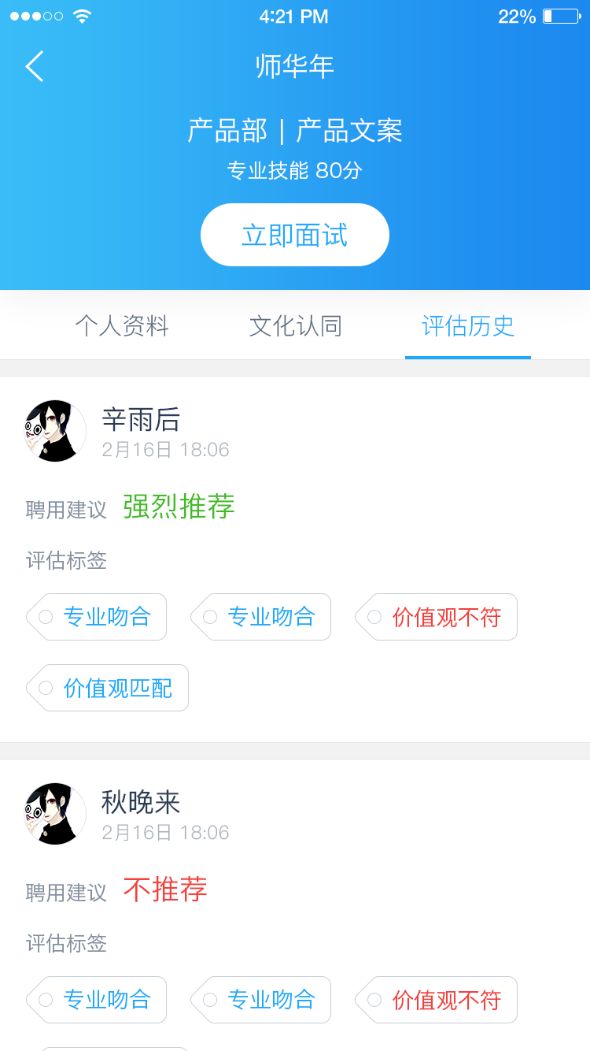

App—应聘者详细页面
评估历史中，显示所有面试过该人的历史数据。排序从上至下为最新——最旧。
评估无审批流程。数据互相可见。

Slide 13
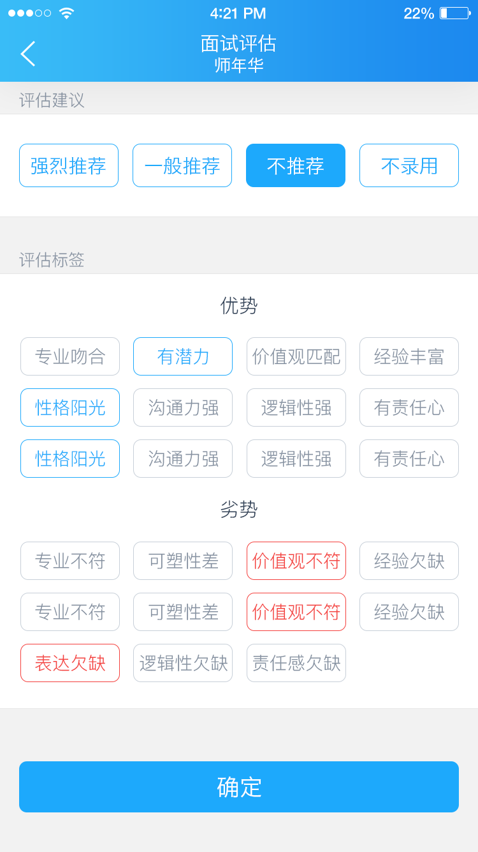
App—面试评估
面试评估采用选择标签的方式，标签分类不限制，可一起选。选择标签数量不限制。
点击确认后，回到应聘者详细页面中“评估历史”TAB页。
给予相应标签

